Slide 1
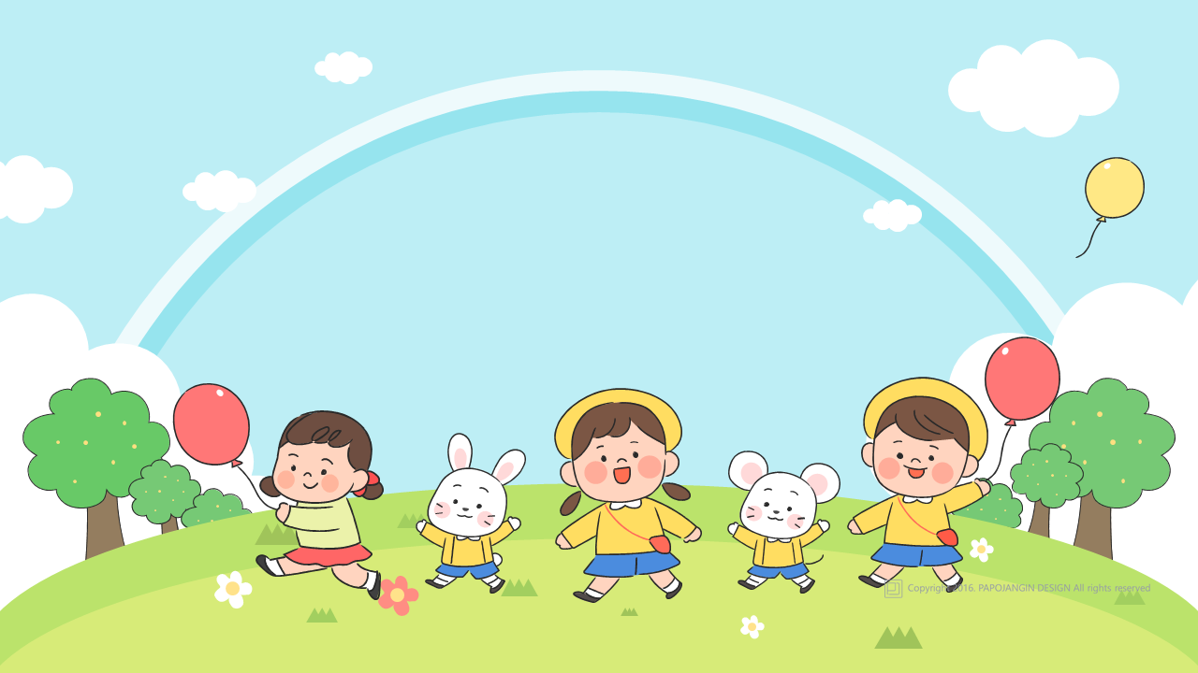
도담도담
아이가 별 탈 없이 잘 자라는 모습
벙글이들 : 백정훈, 박지은, 이용수, 이원우, 진승화

Slide 2
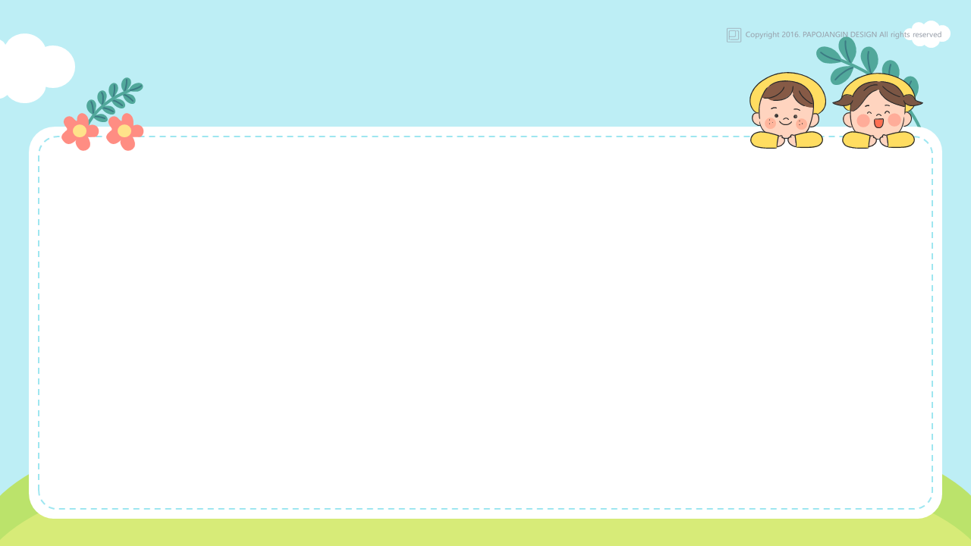
00. 목차
개요
서비스 소개
산출물

Slide 3
01. 개요
외않되?
커엽다
어의없네
도데체
설겆이
어떻해
골이따분한 성격
감기가 다 낳았다
왜롭다
불
편

Slide 4
01. 개요
아이들의 언어발달에서 가장 중요한 것은 풍부한 언어환경
유아기 어휘력은 아이들의 두뇌 발달뿐만 아니라 장기적으로
인내력, 공감력, 도덕성, 사회성 등에 영향을 준다고 알려져 있음
빈약한 언어환경
텔레비전, 스마트폰
나이에 맞는 책이 없음
방에서 텔레비전, 라디오 틀기
풍부한 언어환경
단어놀이, 말놀이
책 읽어 주기
복잡한 어휘에 정기적으로 노출

Slide 5
01. 개요
COVID-19로 늘어난 온라인 교육
필수가 되어버린 홈스쿨링
어린이집, 초등학교를 가지 못하고 집에 있게 되면서…
온라인으로 즐겁게 공부할 수 있는 교육 서비스

Slide 6
01. 개요
왜 도담도담인가?
즐겁게 배우는 한글
지루한 학습이 아니라, 아이의 흥미를 끄는 컨텐츠로 배움에 대한 즐거운 기억을 만들어주고자 합니다.
소통
선생님과 클래스 친구들과의 실시간 수업을 통해 소통하는 법을 배웁니다.
생각을 키운다
유아기에 필요한 표현을 배울 수 있습니다. 기초 학습능력을 키우면서 자신감을 느끼고 더 큰 생각을 할 수 있는 기회가 됩니다.

Slide 7
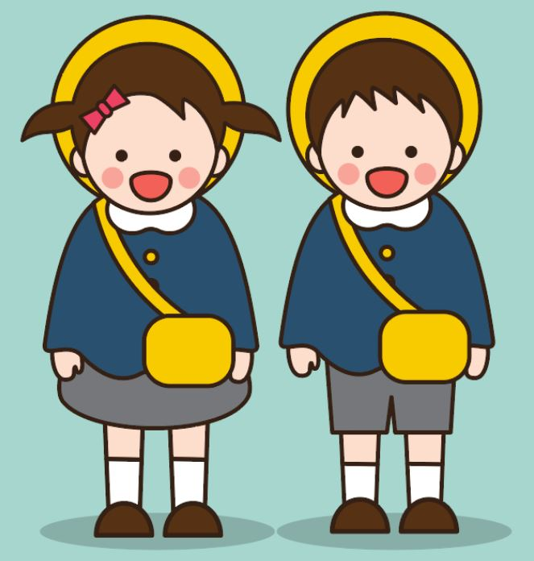

02. 서비스 소개
언어공부
낱말연습
클래스
받아쓰기

Slide 8
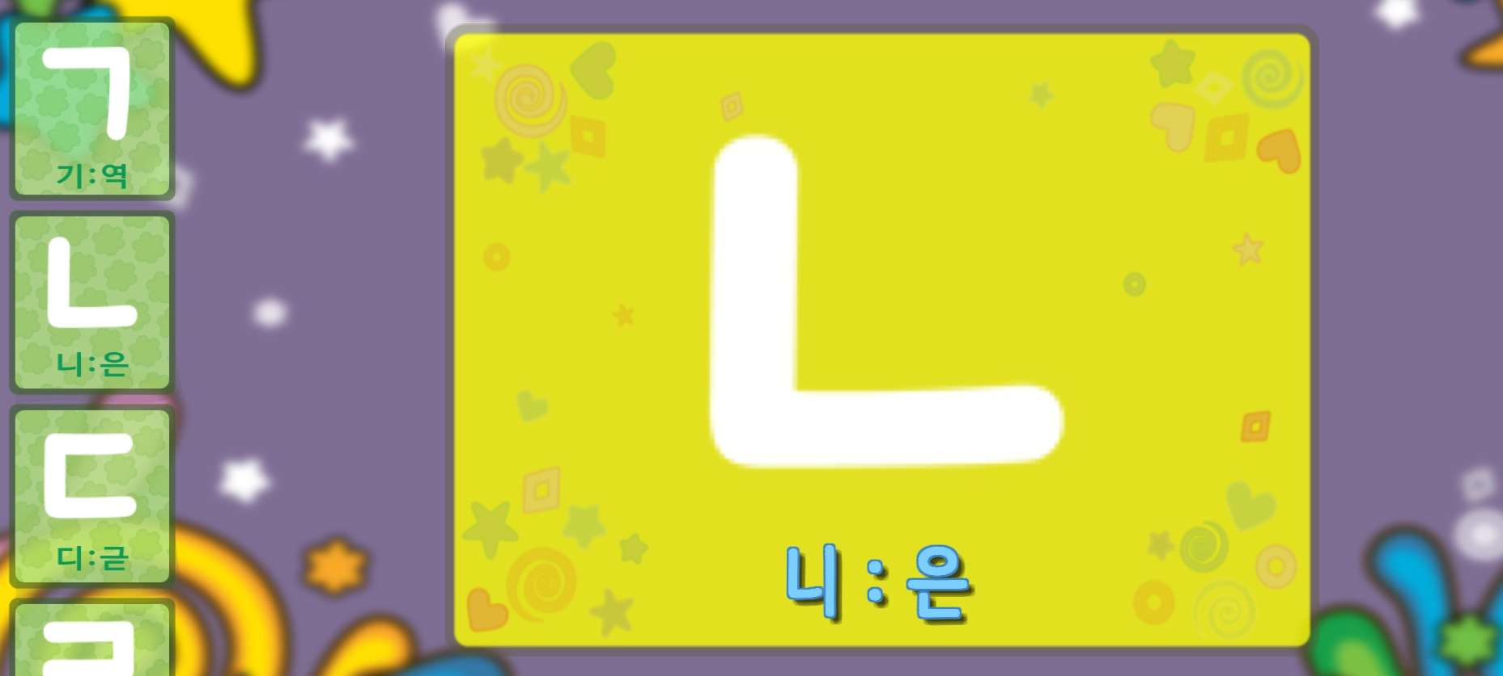
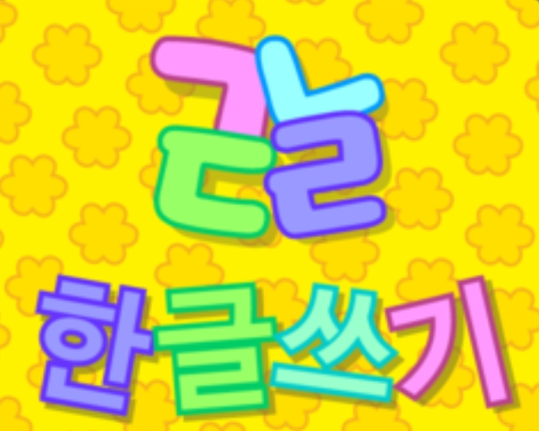
02. 서비스 소개
언어공부
기본적인 자음, 모음과 획순쓰기 연습

Slide 9
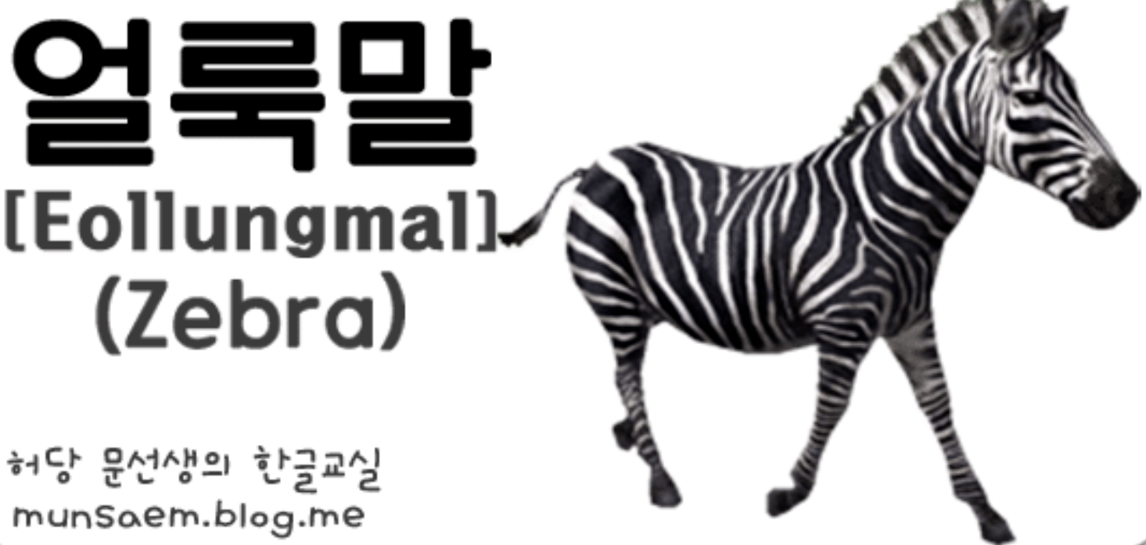
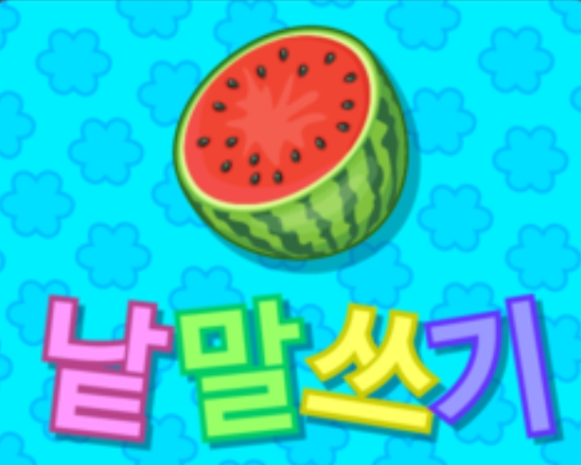
02. 서비스 소개
낱말연습
그림을 통해 단어를 공부하면서 어휘력을 키운다

Slide 10
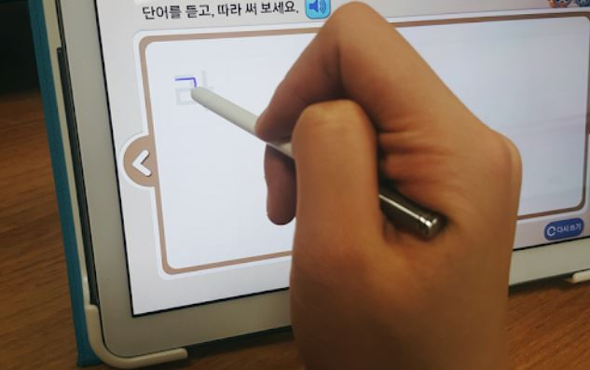

02. 서비스 소개
받아쓰기
부모님이 문제를 작성한다.
부모님의 목소리를 듣고 받아쓰기를 한다.

Slide 11
02. 서비스 소개
부모님, 선생님의 목소리로 공부하면서 친밀함을 느낄 수 있음
언어공부
학습, 정서에 도움이 됨
낱말연습
받아쓰기

Slide 12
02. 서비스 소개
내 학생, 자녀에게 맞는 학습자료를 만들 수 있다.
학생, 자녀의 개인별 학습현황을 확인하고 관리할 수 있다.
클래스

Slide 13
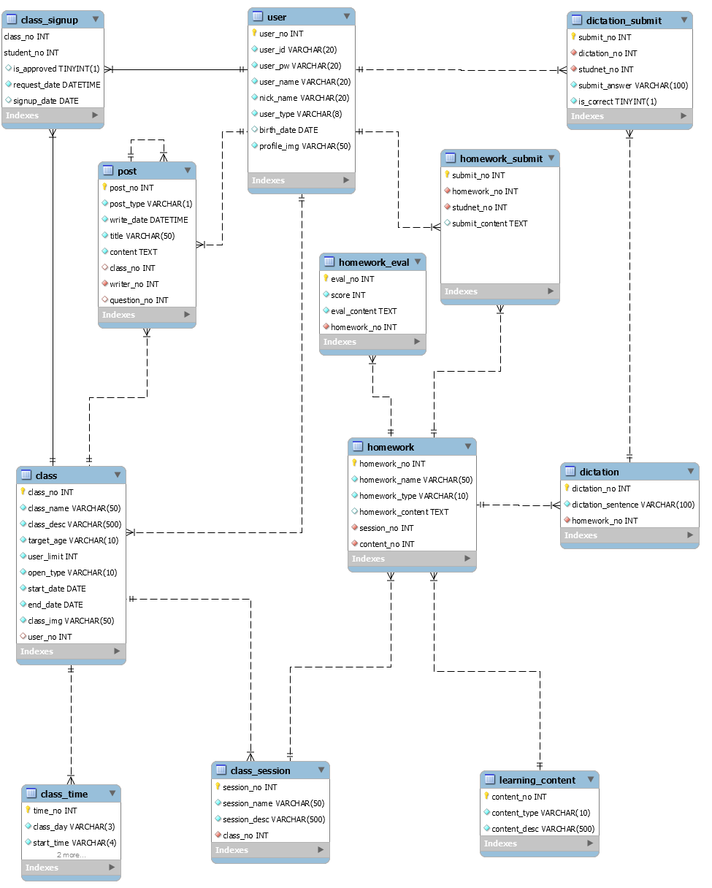
03. 산출물
ERD

Slide 14
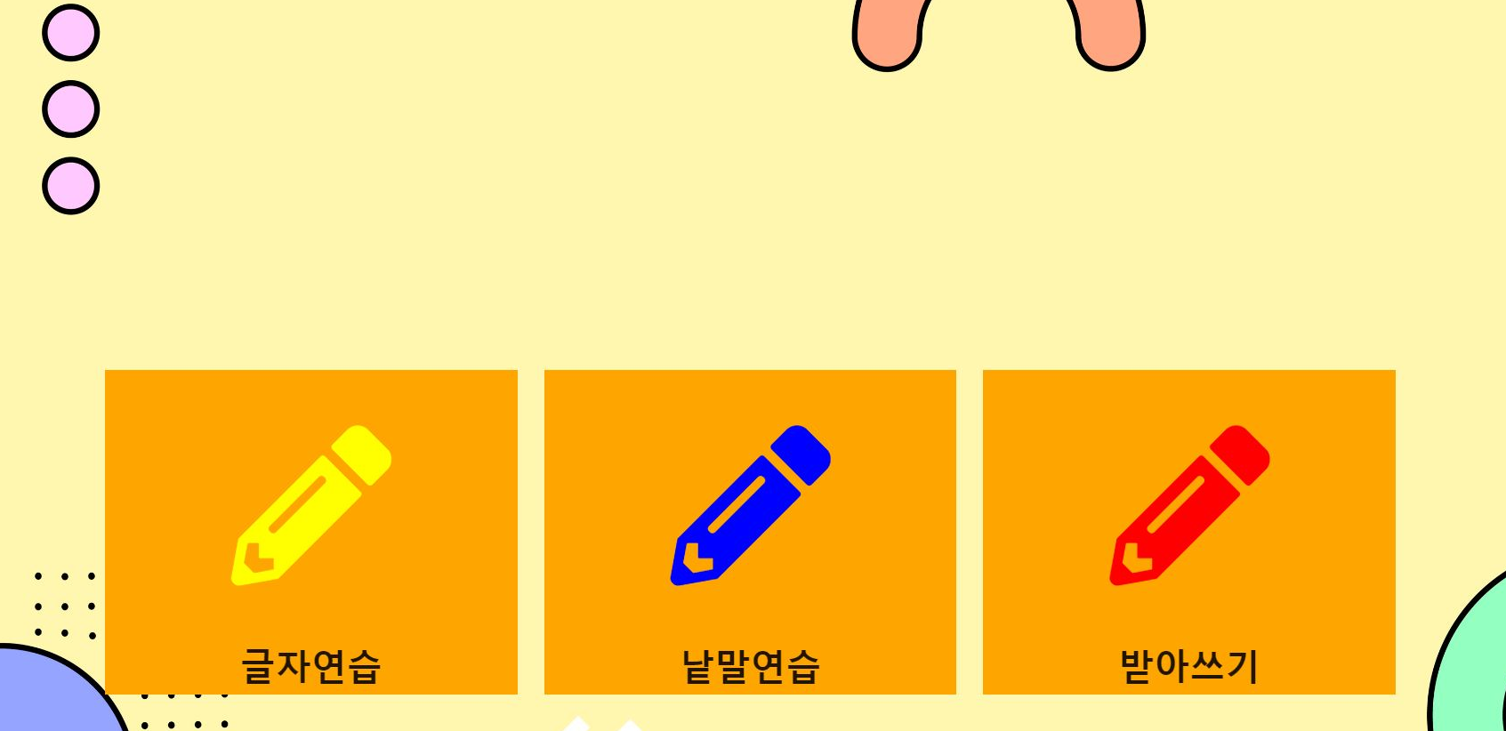
03. 산출물
화면설계
- 홈
도담도담

Slide 15
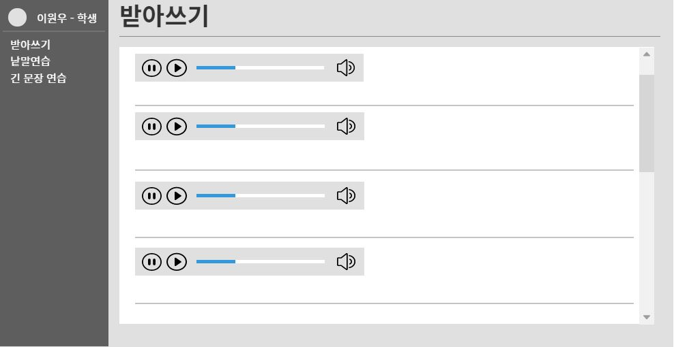
03. 산출물
화면설계
- 받아쓰기

Slide 16
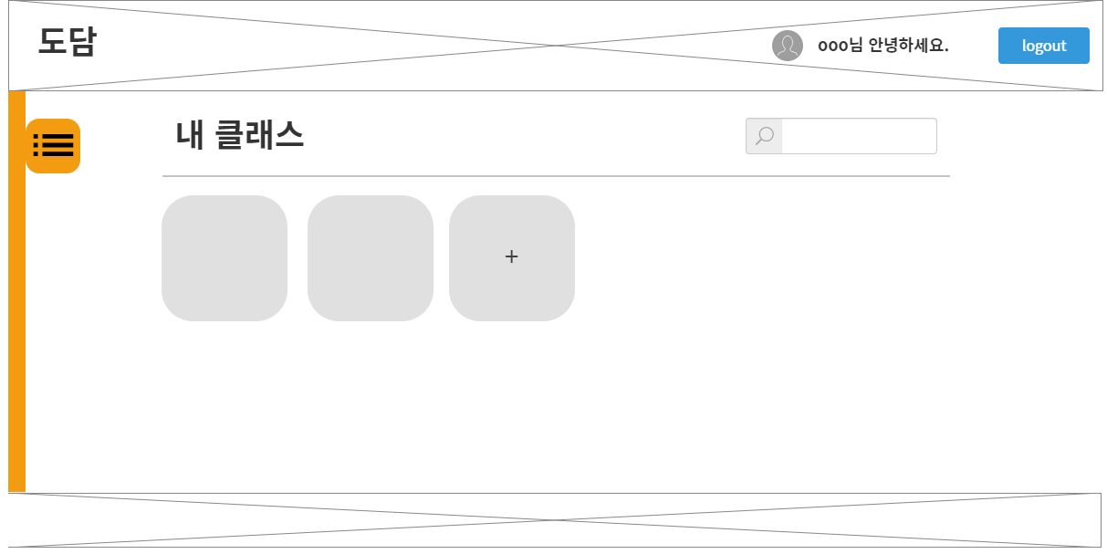
03. 산출물
화면설계
- 클래스

Slide 17
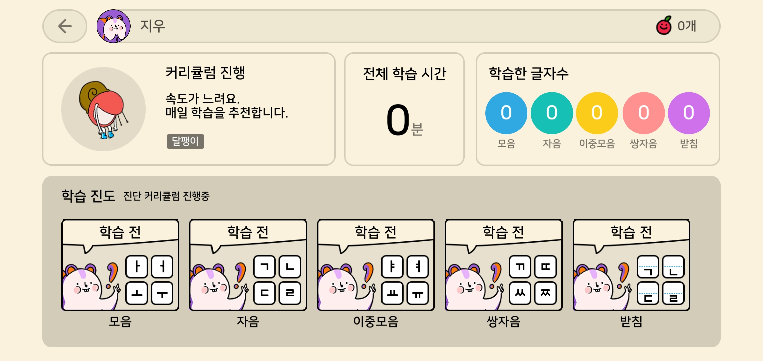
03. 산출물
화면설계
- 학습관리

